Slide 1



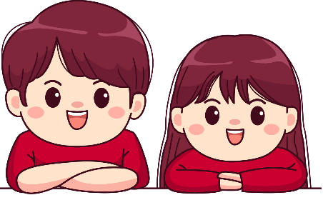

Bài 5- Tiết 4
Viết đoạn văn cho bài văn tả người

Slide 2


- Xác định được các phần chính cho bài văn tả người.
- Tìm hiểu được cách viết đoạn văn tả ngoại hình hoặc tính tình, hoạt động của con người.
- Viết được đoạn văn cho bài văn tả người (tả ngoại hình hoặc tính tình, hoạt động của một người thân trong gia đình).
- Tìm được thành ngữ phù hợp với nội dung bài đọc “Bầy chim mùa xuân”, hiểu được ý nghĩa của thành ngữ đó.

Slide 3



Slide 4
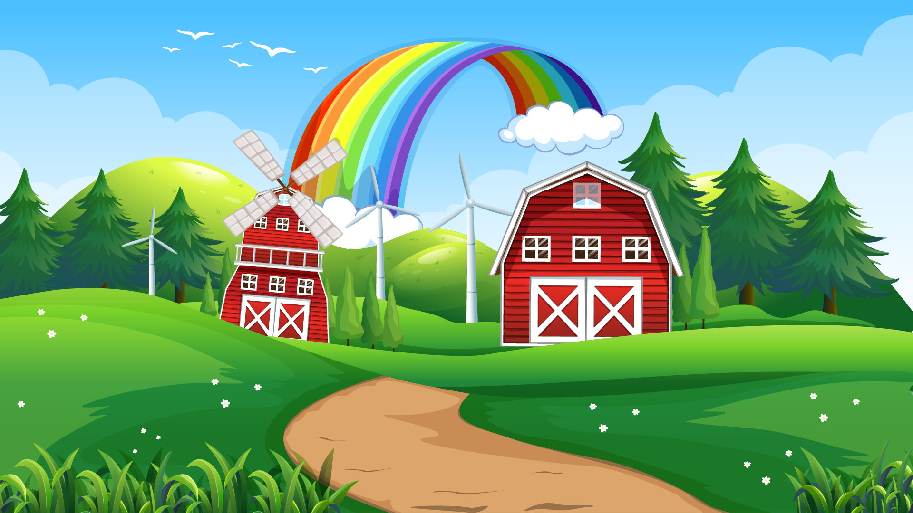

TRÒ CHƠI
Người quản trò sẽ hô: “Bắn tên, bắn tên” và các bạn sẽ đáp lại: “tên gì, tên gì”. Sau đó, người quản trò sẽ gọi tên bạn học sinh trong lớp và đặt câu hỏi để bạn đó trả lời. Nếu trả lời đúng thì cả lớp sẽ vỗ tay hoan hô.

Slide 5

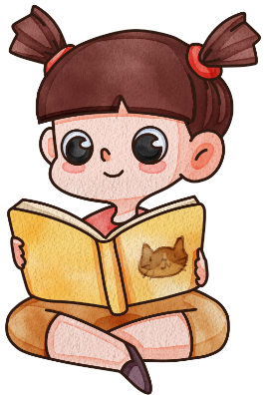

Mở bài gián tiếp cho bài văn tả người là như thế nào?
Nêu người, sự vật, hiện tượng có liên quan để dẫn vào giới thiệu người định tả.

Slide 6


Mở bài trực tiếp cho bài văn tả người là như thế nào?
Giới thiệu chung về người định tả.

Slide 7
Bài văn tả người thường gồm mấy phần? Đó là gì?
Bài văn tả người thường gồm 3 phần. Đó là mở bài, thân bài, kết bài.

Slide 8


Slide 9







Đọc các đoạn văn sau và trả lời câu hỏi:
Bé Bông thật dễ thương. Khuôn mặt em bầu bĩnh, hai
má phúng phính, căng mịn khiến ai nhìn cũng muốn nựng.
Đôi mắt tròn xoe, lúc nào cũng long lanh. Môi em đỏ hồng,
chúm chím như nụ hoa đào. Mái tóc mềm, đen nhánh được
tết thành hai bím nhỏ, lắc lư theo nhịp bước. Nhờ làn da
trắng hồng, Bông chẳng khác gì một em búp bê.
Lâm Anh
– Tác giả tả những đặc điểm nào của bé Bông?
– Mỗi đặc điểm ấy được tả bằng những từ ngữ, hình ảnh nào?
– Câu mở đầu và câu cuối của đoạn văn nói về điều gì?

Slide 10

Bà tôi ngồi cạnh tôi, chải đầu. Tóc bà đen và dày kì lạ, phủ kín cả hai vai, xoã xuống ngực, xuống đầu gối. Một tay khẽ nâng mớ tóc lên và ướm trên tay, bà đưa một cách khó khăn chiếc lược thưa bằng gỗ vào mớ tóc dày. Giọng bà trầm bổng, ngân nga như tiếng chuông. Nó khắc sâu vào trí nhớ tôi dễ dàng, và như những đoá hoa, cũng dịu dàng, rực rỡ, đầy nhựa sống. Khi bà mỉm cười, hai con ngươi đen sẫm nở ra, long lanh, dịu hiền khó tả, đôi mắt ánh lên những tia sáng ấm áp, tươi vui. Mặc dù trên đôi má ngăm ngăm đã có nhiều nếp nhăn, khuôn mặt của bà tôi hình như vẫn tươi trẻ.

Slide 11

– Tác giả quan sát được những đặc điểm ngoại hình nào của bà khi bà chải tóc và khi bà cười? Mỗi đặc điểm ấy được tả bằng những từ ngữ, hình ảnh nào?
– Giọng nói của bà được miêu tả bằng những từ ngữ nào?
– Tình cảm, cảm xúc của tác giả dành cho bà của mình thể hiện qua lời tả như thế nào?
– Qua đoạn văn, em học được những gì về cách viết bài văn tả người?

Slide 12


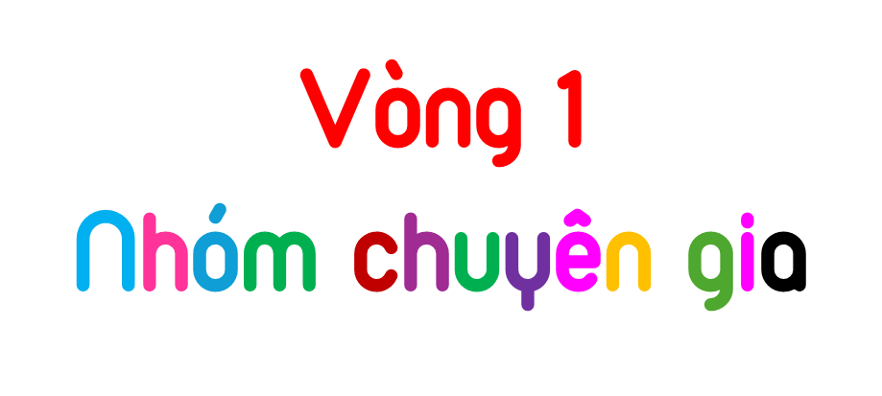

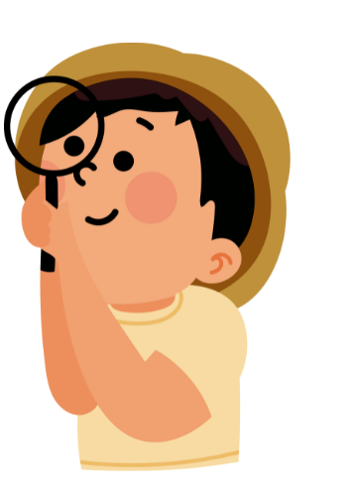
Lớp học sẽ được chia thành các nhóm nhỏ. Mỗi nhóm được giao nhiệm vụ tìm hiểu một đoạn văn.
_{+ Nhóm 1: Đoạn văn a.}
_{+ Nhóm 2: Đoạn văn b.}

Slide 13
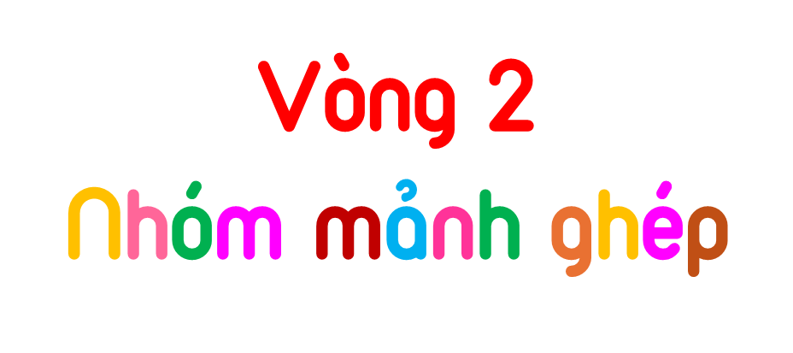
Hình thành nhóm mới, mỗi nhóm đều có thành viên của nhóm chuyên gia ở vòng 1.

Slide 14


THẢO LUẬN NHÓM

Slide 15




CHIA SẺ TRƯỚC LỚP

Slide 16

+ Tác giả tả một số đặc điểm nổi bật của bé Bông:
+ • Khuôn mặt: bầu bĩnh;
• Má: phúng phính, căng mịn;
• Đôi mắt: tròn xoe, long lanh;
• Miệng: đỏ hồng, chúm chím (như nụ hoa đào);
• Mái tóc: mềm, đen nhánh, tết thành hai bím nhỏ, lắc lư theo nhịp bước.
• Làn da: trắng hồng.
+ Câu mở đầu và câu cuối của đoạn văn nêu nhận định và ấn tượng chung của tác giả về bé Bông.

Slide 17

+ Khi bà chải tóc và khi bà cười, tác giả quan sát được một số đặc điểm ngoại hình nổi bật:
• Tóc: đen, dày kì lạ, phủ kín cả hai vai, xoã xuống ngực, xuống đầu gối;
• Hai con ngươi: đen sẫm, nở ra, long lanh, dịu hiền;
• Đôi mắt: ánh lên những tia sáng ấm áp, tươi vui;
• Đôi má: ngăm ngăm, nhiều nếp nhăn;
• Khuôn mặt: tươi trẻ.
+ Giọng nói: trầm bổng, ngân nga như tiếng chuông.
+ Tình cảm, cảm xúc của tác giả dành cho bà của mình thể hiện qua lời tả dịu dàng, tha thiết, dùng nhiều từ ngữ thể hiện cảm xúc như: khắc sâu vào trí nhớ tôi dễ dàng, long lanh, dịu hiền khó tả,...

Slide 18






“Qua đoạn văn, em học được những gì về cách viết bài văn tả người?”

Slide 19
+ Học được cách chọn tả những đặc điểm về ngoại hình, hoạt động của một người và cách lựa chọn, sử dụng từ ngữ để miêu tả, thể hiện tình cảm, cảm xúc của em với người được chọn tả.

Slide 20
GHI NHỚ
* Tả đặc điểm hình dáng:
- Chọn tả đặc điểm nổi bật về ngoại hình của người thân (mắt, miệng, tóc, khuôn mặt, …)
- Sử dụng từ ngữ chỉ hình dáng, màu sắc.
- Sử dụng biện pháp so sánh.
* Tả tính tình, hoạt động:
- Chọn tả đặc điểm nổi bật về tính tình, hoạt động quen thuộc của người thân như khi làm việc, lúc sinh hoạt, lúc nghỉ ngơi, cách cư xử với mọi người, …
- Sử dụng từ ngữ chỉ tính nết, hoạt động, …
- Sử dụng biện pháp so sánh.

Slide 21




2. Viết đoạn văn tả đặc điểm ngoại hình hoặc tính tình, hoạt động của một người thân trong gia đình em.
Lưu ý:
– Nếu viết đoạn văn tả ngoại hình, em cần chọn tả những đặc điểm nổi bật làm nên nét riêng của người thân.
– Nếu viết đoạn văn tả tính tình, hoạt động, em cần chọn tả đặc điểm thể hiện tình cảm, sự quan tâm, gắn bó của người thân đối với em.
– Sử dụng từ ngữ thể hiện tình cảm, cảm xúc giữa em và người thân.

Slide 22
Học sinh làm bài vào vở bài tập

Slide 23
CHIA SẺ TRƯỚC LỚP

Slide 24




Cùng nhau nhận xét
Đoạn văn sử dụng nhiều từ ngữ hay?
Đoạn văn viết đúng yêu cầu đề bài?
Đoạn văn có nhiều ý hấp dẫn?

Slide 25



Đọc lại và chỉnh sửa đoạn văn của em

Slide 26

HS chọn viết một đoạn chỉnh sửa (nếu có) vào
Vở bài tập.

Slide 27
THẢO LUẬN NHÓM

Slide 28
MẪU:
Mẹ em là người phụ nữ tuyệt vời nhất trong cuộc đời em. Mẹ năm nay đã ngoài 40 tuổi, nhưng trông mẹ vẫn còn rất trẻ. Dáng người mẹ thon thả, cao cao. Mái tóc mẹ dài mượt, đen óng ả, luôn được mẹ búi gọn gàng sau gáy. Khuôn mặt mẹ hiền hậu với đôi mắt ấm áp, trìu mến. Làn da mẹ trắng mịn, hồng hào. Mỗi khi mẹ cười, nụ cười rạng rỡ của mẹ như xua tan đi mọi muộn phiền, lo âu.
Mẹ là người phụ nữ đảm đang, tháo vát. Mẹ quán xuyến mọi việc trong gia đình từ việc nấu ăn, dọn dẹp nhà cửa đến việc chăm sóc em và bố. Mẹ nấu ăn rất ngon, em thích nhất món canh chua cá lóc do mẹ nấu. Mẹ cũng rất hay quan tâm, chăm sóc em. Mỗi khi em ốm, mẹ luôn thức suốt đêm để trông nom, lo lắng cho em. Mẹ là chỗ dựa vững chắc cho em trong cuộc sống. Em yêu mẹ em rất nhiều. Em mong mẹ luôn khỏe mạnh và hạnh phúc. Em sẽ cố gắng học tập thật tốt để không phụ lòng mong mỏi của mẹ.

Slide 29



Slide 30


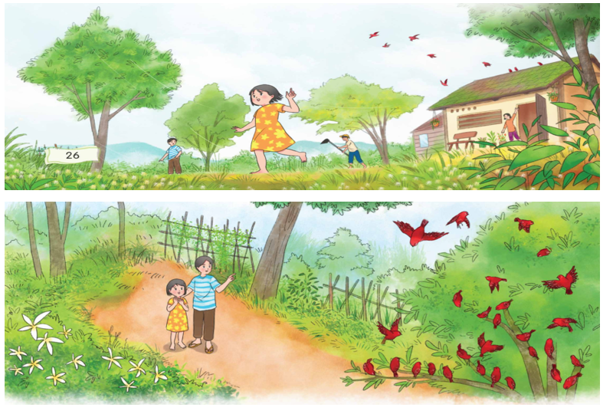
1. Tìm một thành ngữ phù hợp với nội dung bài đọc “Bầy chim mùa xuân”.
2. Nêu cách hiểu của em về thành ngữ tìm được.

Slide 31


Trò chơi Tiếp sức
Đội nào hoàn thành nhanh hơn đội đó sẽ chiến thắng.

Slide 32
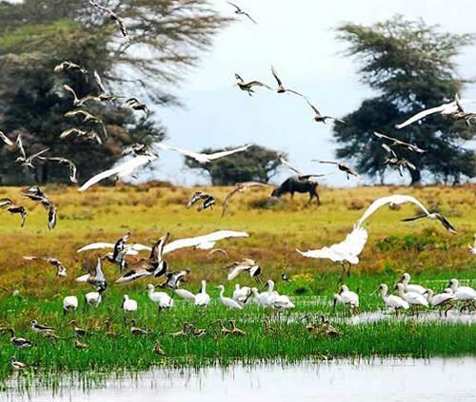
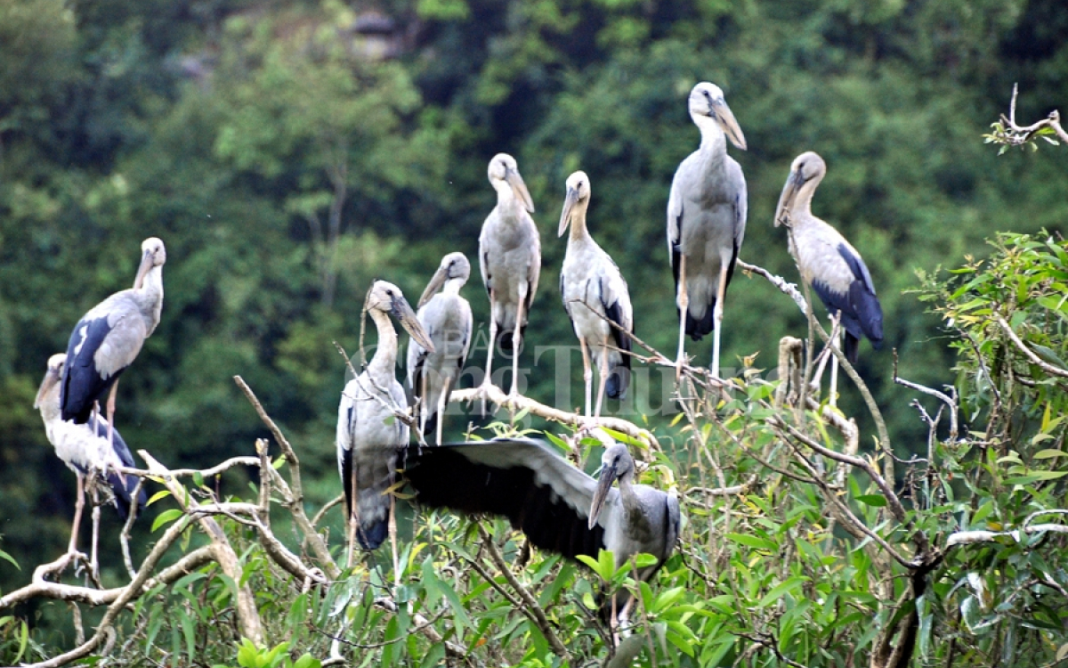
“Đất lành chim đậu” nghĩa là tìm nơi bình yên, có điều kiện tốt và phù hợp để sunh sống phát triển.
“Đất lành chim đậu”

Slide 33
“Chim đến mùa xuân hoa đến mùa nở”
“Chim đến mùa xuân hoa đến mùa nở” nghĩa là sự xuất hiện của bầy chim báo hiệu mùa xuân đến. Mọi thứ trong thiên nhiên bắt đầu sinh sôi, nảy nở, tràn đầy sức sống.

Slide 34
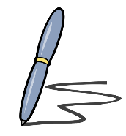
DẶN DÒ
GV viết vào đây
GV viết vào đây
GV viết vào đây
GV viết vào đây

Slide 35




